Slide 1











CURSOS DE PINTURA
ACRILICA

Slide 2
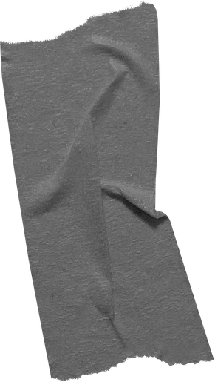


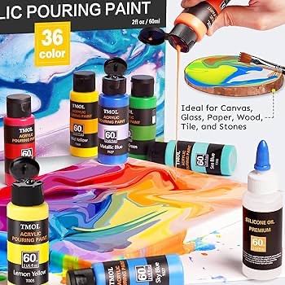
¿Que es la pintura acrílicA?
La pintura acrílica es una técnica artística que utiliza pigmentos mezclados con una resina acrílica. Se caracteriza por secar rápidamente, tener colores intensos y poder aplicarse sobre diversas superficies.

Slide 3
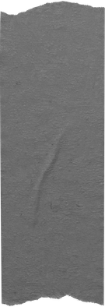




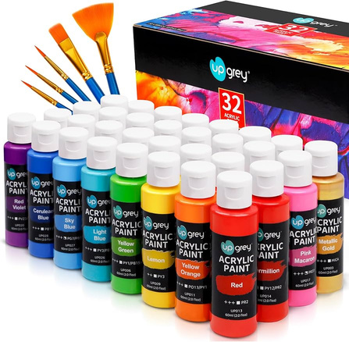
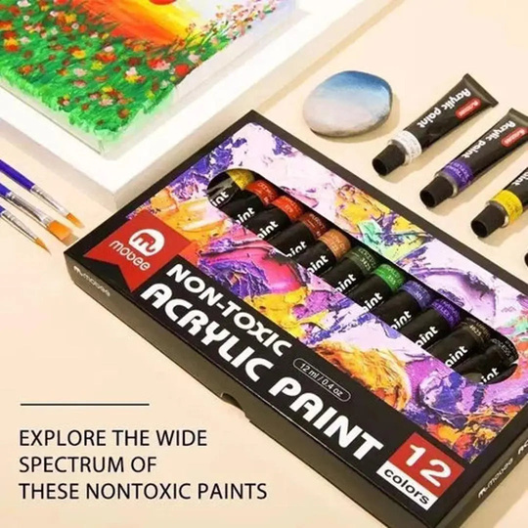
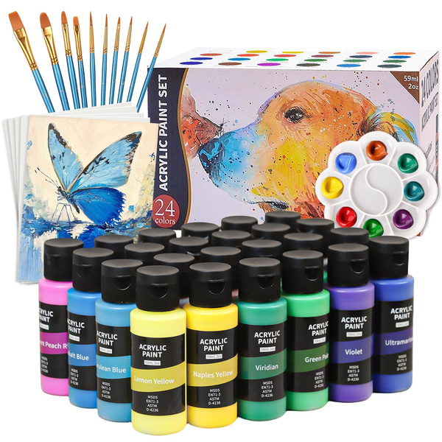



Tipos

Slide 4






Objetivos
Conocer los materiales básicos de pintura.
Aprender técnicas de aplicación del acrílico.
Desarrollar la creatividad y expresión artística.
Crear obras utilizando diferentes estilos y colores.

Slide 5



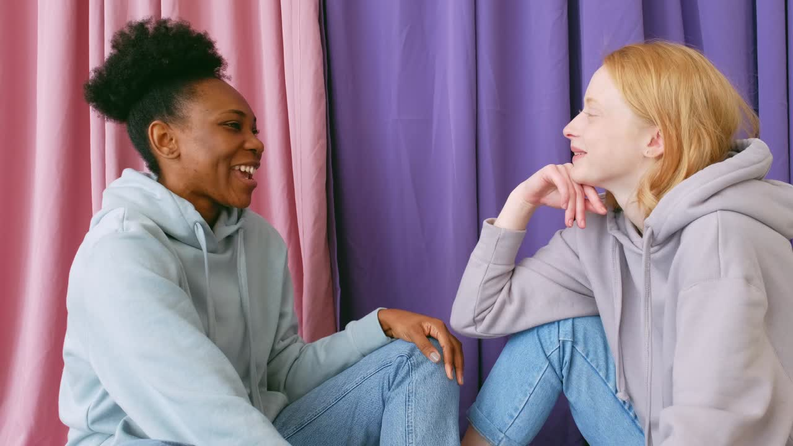
MATERIALES
Pinturas acrílicas.
Pinceles de diferentes tamaños.
Lienzo o cartulina para pintar.
Paleta para mezclar colores.
Recipiente con agua.
Trapo o servilletas.
Video

Slide 6






TEMAS A DESARROLLAR
1. Introducción a la pintura acrílica
Conocer qué es la pintura acrílica, sus características y sus principales usos.
2. Materiales de pintura
Identificar los materiales básicos como pinceles, pinturas, lienzos y paletas.
3. Teoría del color
Aprender cómo se forman los colores y cómo combinarlos correctamente.
4. Uso de pinceles
Conocer los diferentes tipos de pinceles y las técnicas básicas para utilizarlos.
5. Trazos básicos
Practicar líneas, curvas, puntos y movimientos que sirven como base para pintar.
6. Mezcla de colores
Crear nuevos colores y tonalidades mediante combinaciones sencillas.
7. Luces y sombras
Aplicar efectos de iluminación para dar profundidad a los dibujos.
8. Técnicas de pintura acrílica
Utilizar degradados, difuminados y texturas para mejorar las obras.

Slide 7






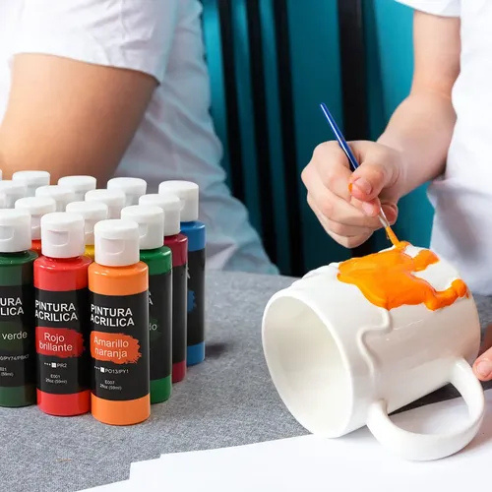
Beneficios del curso
Mejora la creatividad.
Desarrolla la concentración.
Reduce el estrés.
Fortalece la motricidad fina.
Aumenta la confianza en las habilidades artísticas.

Slide 8


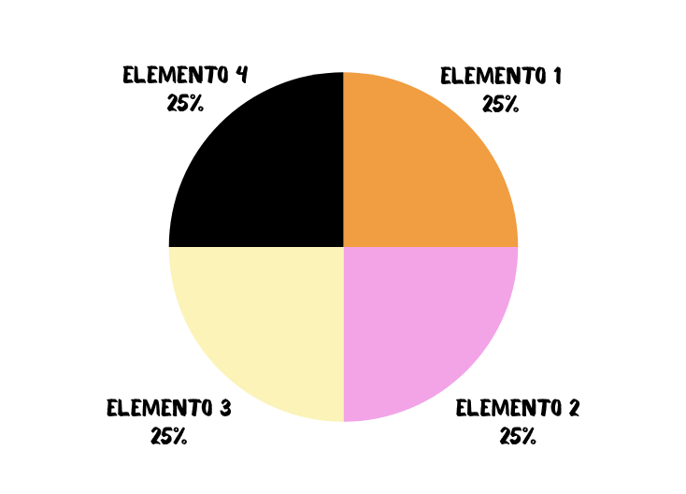


MENSAJE
“Cada pincelada es un paso hacia adelante. No importa la experiencia que tengas, aquí encontrarás un espacio para crear, aprender y descubrir todo lo que eres capaz de lograr.”
🎨 ¡Anímate a llenar tu vida de color, creatividad y nuevas oportunidades! 🌈✨
Porque cada obra de arte cuenta una historia y la próxima puede ser la tuya. 💙🖌️

